Slide 1

第三章 有机质谱
Mass spectroscopy（MS）

Slide 2
第八节 质谱图的解析
质谱图解析的一般步骤
质谱图解析实例

Slide 3
一、质谱图解析的一般步骤
确定分子离子和重要碎片离子的元素组成，并计算环加双键数；
标出重要的奇电子碎片离子峰，并研究它们的来历；
研究质谱的概貌，判断分子的稳定性，对化合物类型进行归属；

Slide 4
根据下列信息列出可能的结构：
    重要的低质量离子；
    重要的高质量端离子及丢失的中性碎片；
    特征离子。
对列出的可能结构进行确认，办法有：
    与标准谱图进行对照；
    测定标准化合物的质谱，然后进行对照；
    根据离子碎裂机理验证谱图中的主要碎片离子。

Slide 5
1. 离子元素组成的确定
高分辨质谱测定离子的精密质量
同位素丰度计算法

Slide 6
2. 奇电子碎片离子的识别方法
依据氮规则，从离子质荷比的奇、偶性推导。
  不含N或含偶数个N的奇电子离子，质荷比为偶数。对于不含N的化合物，具有偶数质荷比的均为奇电子离子。
  含奇数个N的奇电子离子质荷比为奇数。
用环加双键数来判断。凡是环加双键数为整数的即是奇电子离子。
f ＝ 1＋n₄＋1/2（n₃－n₁）

Slide 7
3.谱图概貌
从质谱图大概形貌，获得结构信息。如，从分子离子的质量和相对丰度，可知分子的大小和稳定性；从丰度大的离子数量及其在谱中的分布情况，了解化合物的类型和所含官能团等。

Slide 8
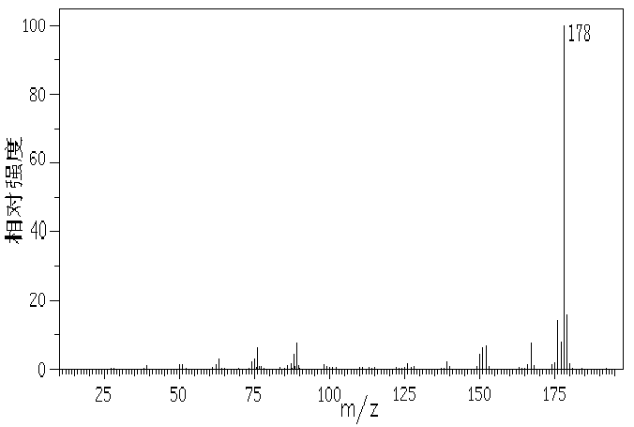
未知物A
质荷比最大的离子是基峰，而低质量端碎片离子的丰度很小，说明该化合物有一高度稳定的结构，有可能是稠环芳烃及其衍生物。

Slide 9
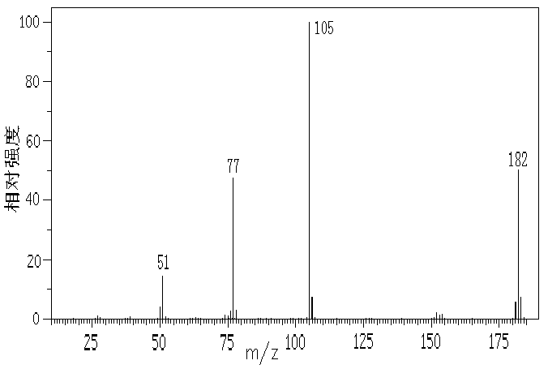
未知物B
质荷比最大的离子(m/z 182) 丰度较强，低质量端碎片离子少，强度弱，这与未知物A相似，但在m/z 182和基峰105之间有一个很大的间隔，表明该分子有两个稳定的结构单元，二者之间有较弱的键相连。

Slide 10
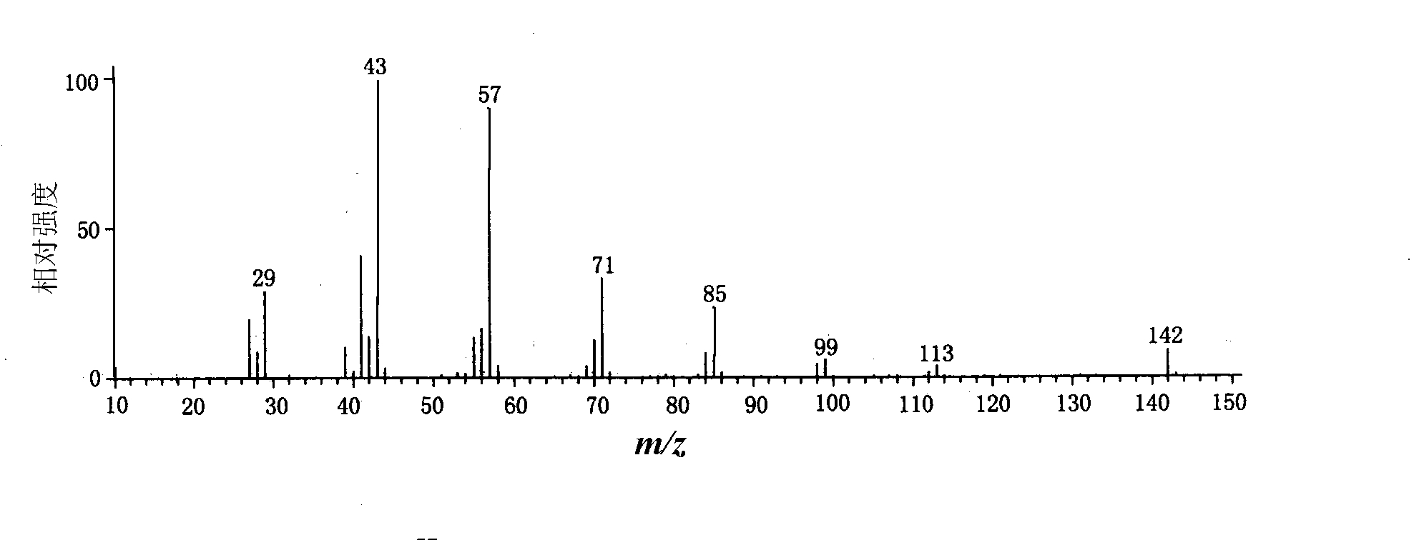
高质量端离子丰度很低，低质量端的离子又多又强，且有相同质量间隔（14）的一系列离子峰，说明可能是具有长的烷基链的脂肪族化合物。
Notes:
高质量端离子丰度很低，低质量端的离子又多又强，且有相同质量间隔（14）的一系列离子峰，说明可能是具有长的烷基链得脂肪族化合物。

Slide 11
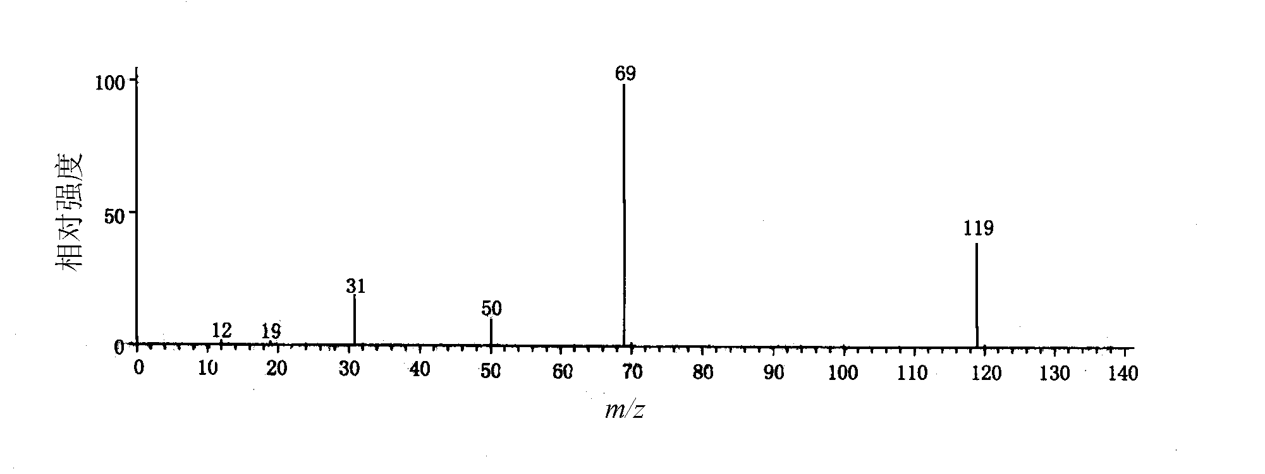
未知物C
该图十分特殊，离子峰都很孤单，重同位素峰（A+1）丰度非常小，推测该化合物含有A类元素-单同位素原子（F、P、I），质荷比小的一侧没有伴随峰，说明分子中不含或只含很少个氢原子。
Notes:
该图十分特殊，离子峰都很孤单，重同位素峰（A+1）丰度非常小，推测该化合物含有A类元素-单同位素原子（F、P、I），质核比小的一侧没有伴随峰，说明分子中不含或只含很少个氢原子。

Slide 12
4.重要的低质量离子
低质量端的离子有少数几种可能的元素组成和离子结构
通过低质量端的离子估计高质量离子的可能元素组成
熟悉常见有机化合物生成的低质量端的离子

Slide 13
5.高质量端离子的研究—小的中性丢失
由分子离子直接碎裂产生，来历有较明确的解释，对解析意义较大。
质荷比较大直接研究有困难，通过考察分子离子丢失的中性碎片间接进行研究。例如，[M－1]⁺、[M－15]⁺、[M－18]⁺、[M－20]⁺ 等总是代表了从分子离子失去H·、CH_{3·}、H₂O和HF。

Slide 14
6. 特征离子
特征离子是指有明确来历,只有特定的化合物、特定基团或特定的原子排列次序才能产生的。
如烷基苯苄基断裂生成 m/z 91；伯醇α断裂生成的 m/z 31等。经麦氏重排、消除反应等重排反应生成的奇电子离子一般都是特征离子。

Slide 15
根据上述信息列出可能的结构：
    重要的低质量离子；
    重要的高质量端离子及丢失的中性碎片；
    特征离子。
对列出的可能结构进行确认，办法有：
    与标准谱图进行对照；
    测定标准化合物的质谱，然后进行对照；
    根据离子碎裂机理验证谱图中的主要碎片离子。

Slide 16
二、谱图解析实例

Slide 17
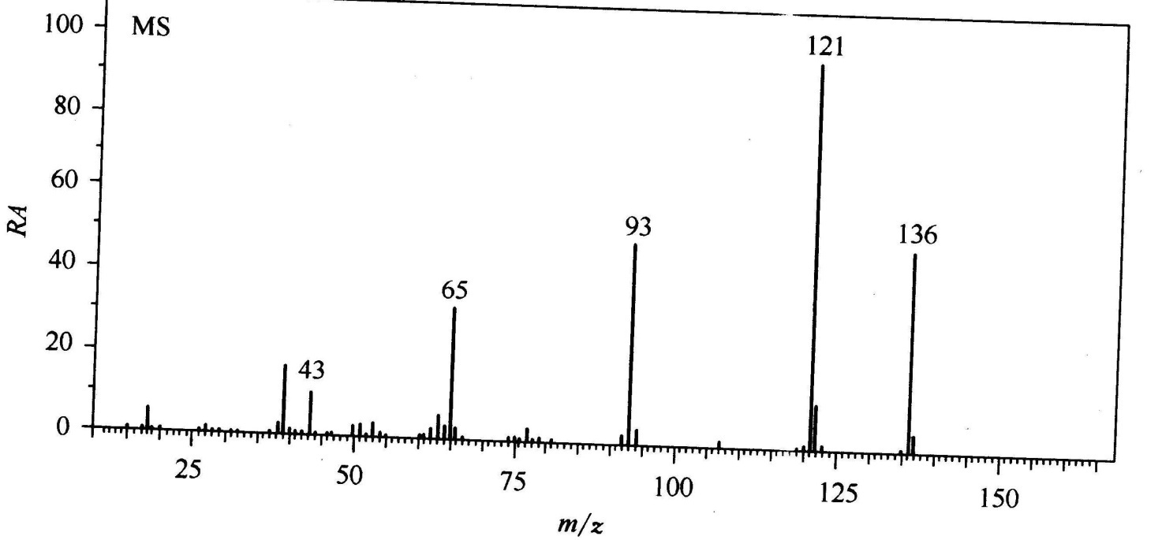
由元素分析测得某化合物的组成式为C₈H₈O₂,其质谱图如图所示,确定化合物结构式。

Slide 18
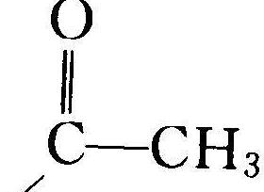
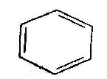
解析:
该化合物分子量M=136，分子离子峰相当稳定，可能是芳香化合物。不饱和度f=5,推断该化合物含有苯环。
高质量端质谱峰m/z121是m/z136失去质量为15的碎片（－CH₃)产生的，m/z93是m/z136失去质量为43的碎片（－COCH₃)产生的．
由上述分析知该化合物存在的结构单元有：

Slide 19
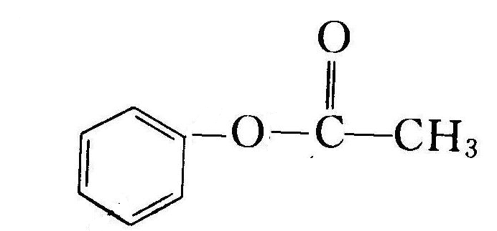
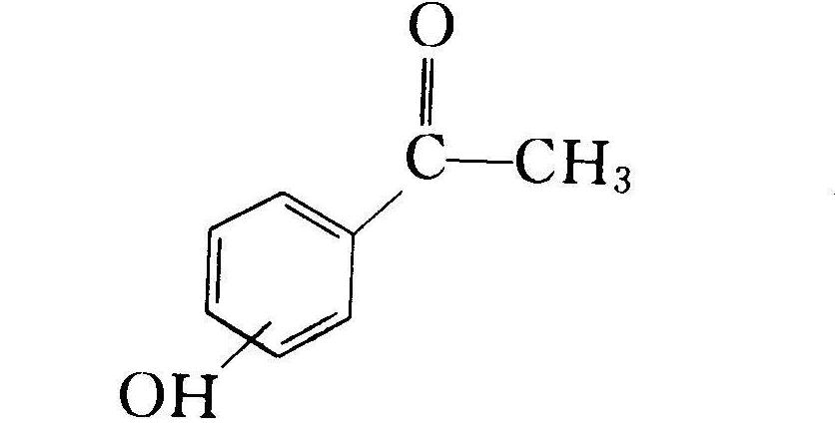
推测未知物的可能结构式为：
(1) (2)

Slide 20
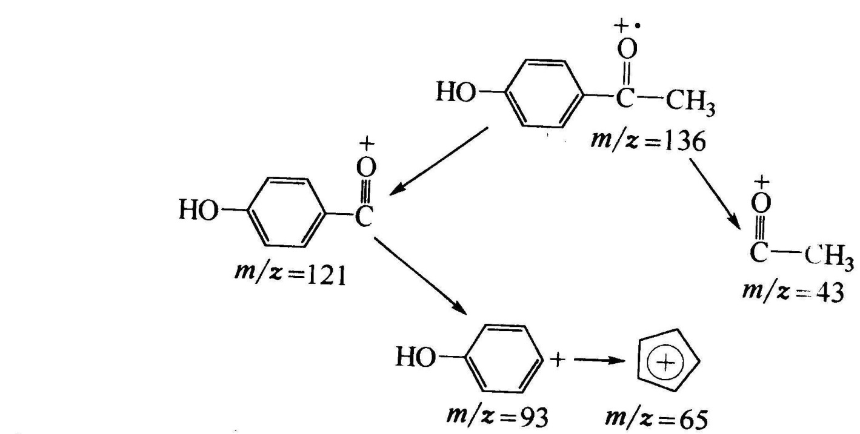
主要碎片裂解过程如下：

Slide 21
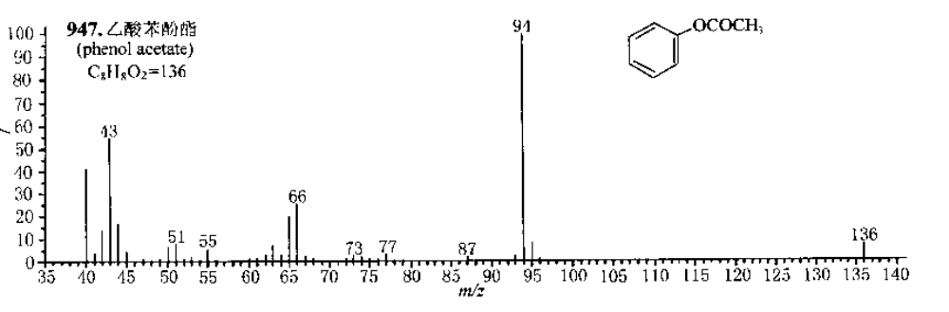

Slide 22
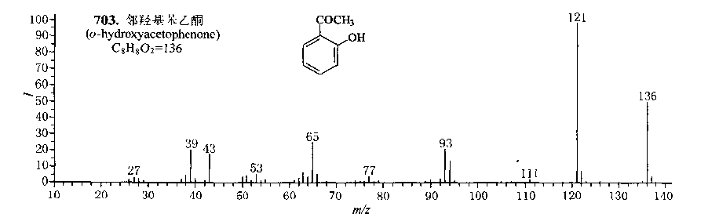
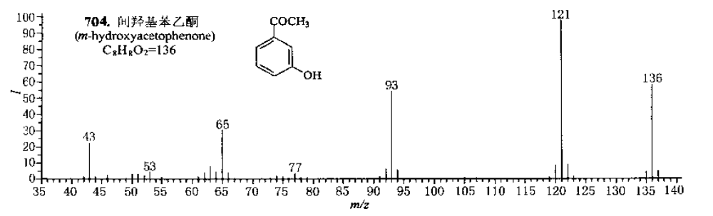
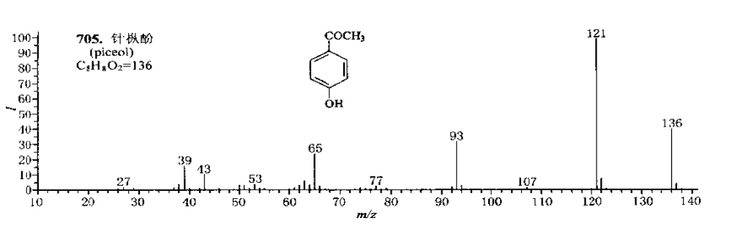

Slide 23
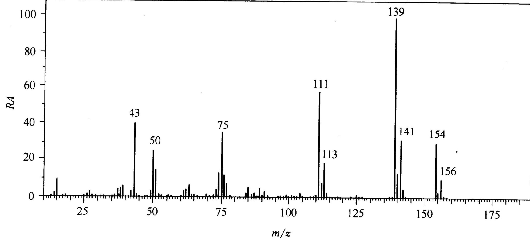
某未知物质谱图如图所示,已知m/z154为分子离子峰，确定化合物结构式。

Slide 24
解析:
该化合物分子量M=154，m/z156是m/z154的分子离子峰，由m/z154和m/z156之比约为3:1,可以推测化合物含有一个氯原子。
高质量端质谱峰m/z139是m/z154失去质量为15的碎片（－CH3)产生的，m/z111是m/z154失去质量为43的碎片（－COCH₃或-C₃H₇)产生的。
m/z77,51是苯环的特征离子
m/z43可能是－COCH₃或-C₃H₇
由上述分析知该化合物存在的结构单元可能有：
, Cl, －COCH₃, -C₃H₇

Slide 25
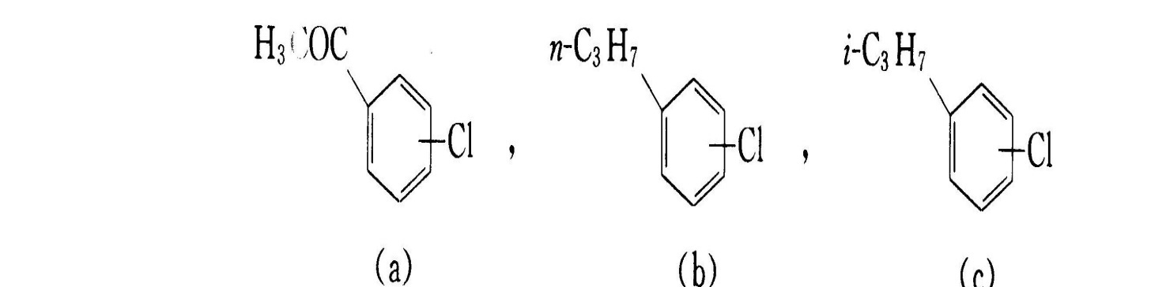
根据质谱图及化学上的合理性，提出未知物的可能结构式为：

Slide 26


Slide 27
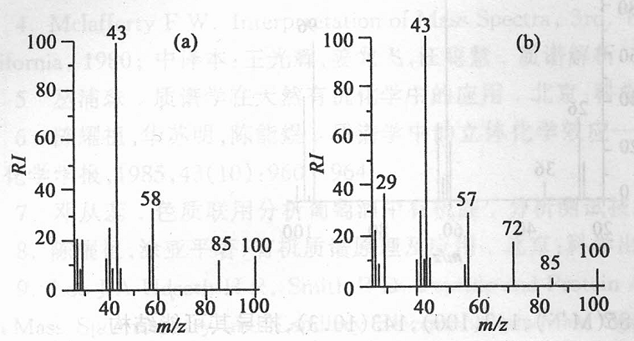
C₆H₁₂O两种异构体的质谱如下，推导其结构。

Slide 28
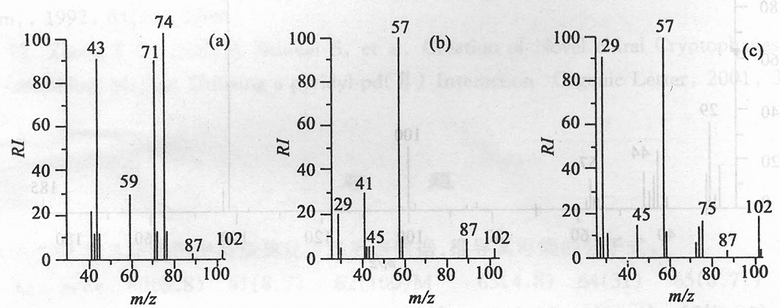
C₅H₁₀O₂三种异构体的质谱如下，推导其结构。

Slide 29
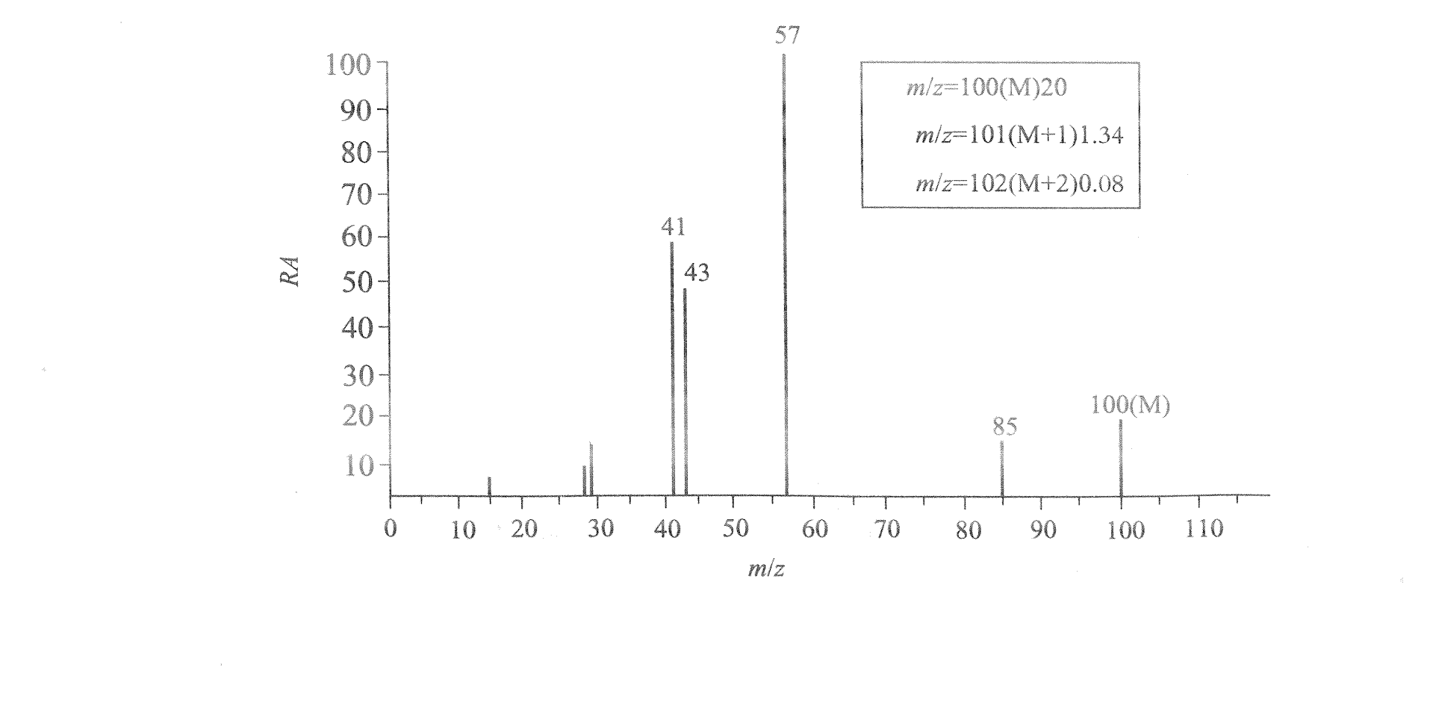
例1 某未知物的质谱图如下,试推断化合物结构式。

Slide 30
解析:
该化合物分子量M=100，根据［M+1]/[M]的丰度比推断结构式为C₆H₁₂O.不饱和度f=1,判断该化合物可能含有一个羰基。
m/z85为（M-15)离子峰，说明化合物含有甲基，碎片离子m/z57可能C₄H₉+;m/z43可能为CH₃C ≡ O⁺,所以化合物可能含有甲基酮结构。

Slide 31
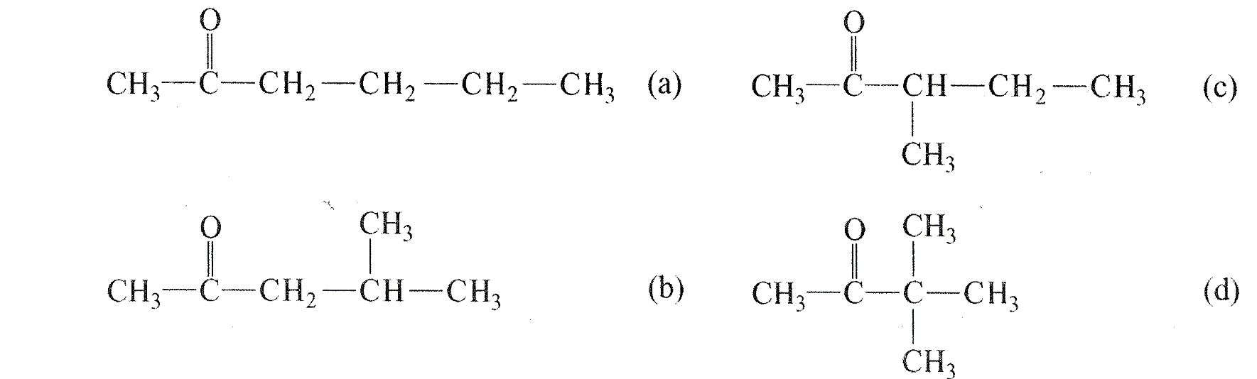
可能的结构如下：

Slide 32
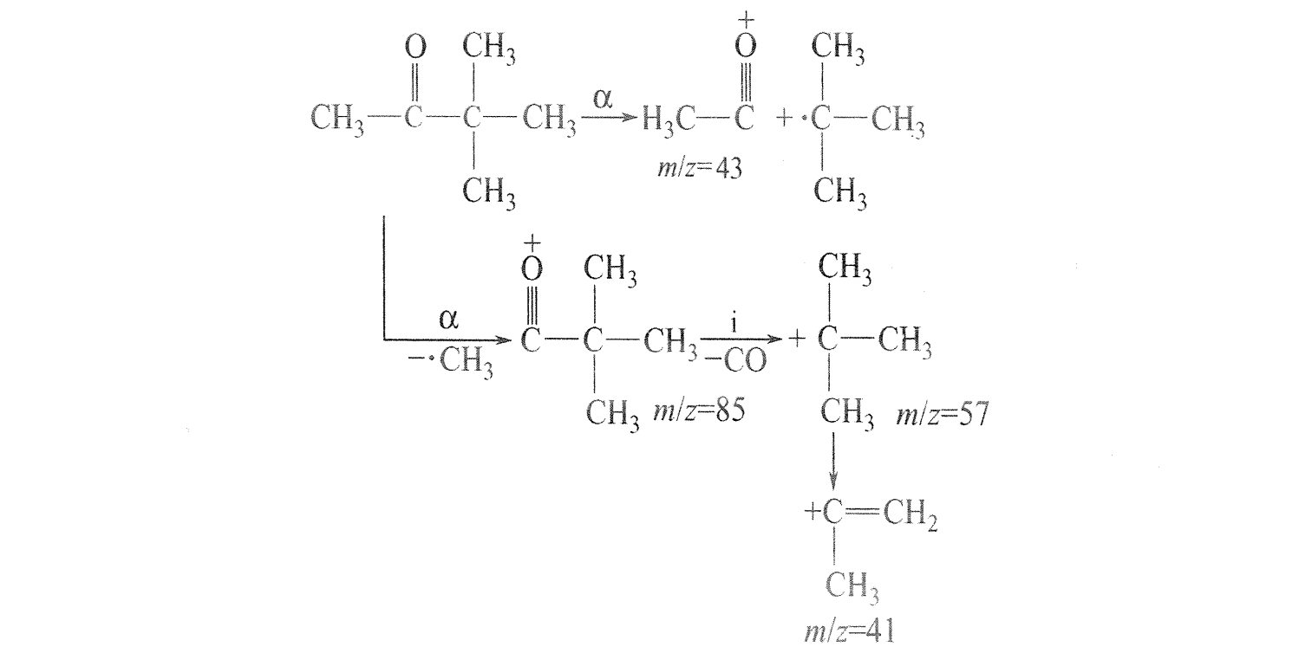
进一步考察，谱图中没有出现偶数质量的重排峰，结构式a,b,c均可发生麦氏重排反应，产生偶数质量的重排峰，d是正确结构式。
断裂反应如下：

Slide 33
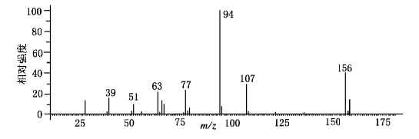
未知物质谱中分子离子区域各离子峰的相对强度为：
m/z156(41.0%);m/z157(3.7%);m/z156(41.0%);
m/z158(13.0);m/z159(1.2%).

Slide 34
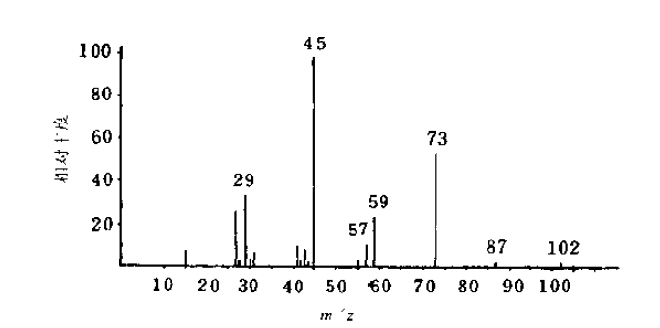
例：已知某化合物质谱如下，试推测其结构。

Slide 35
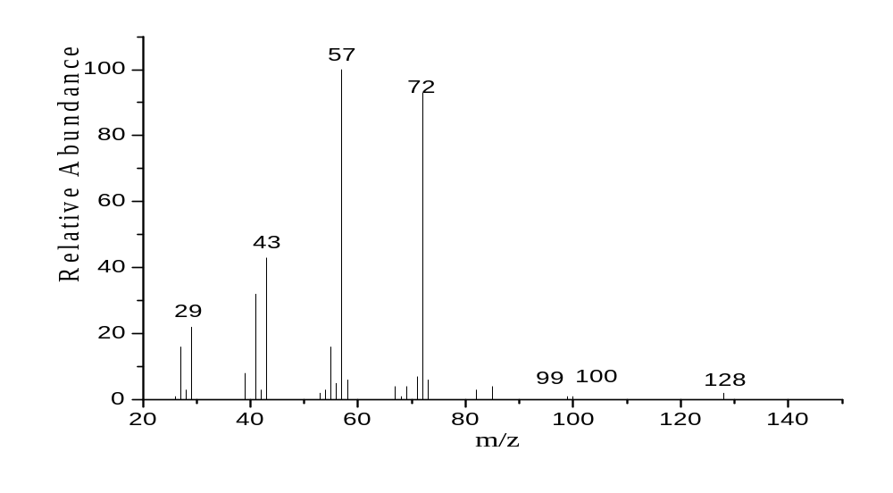

Slide 36
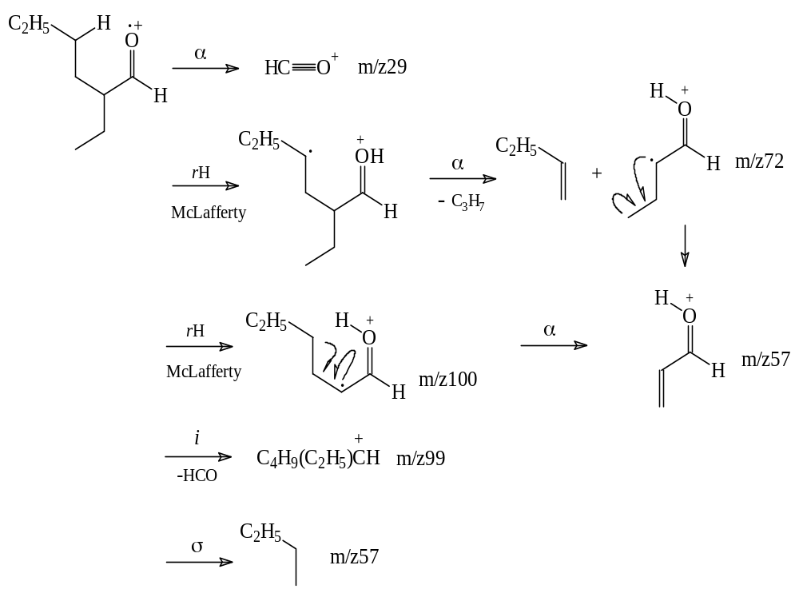

Slide 37
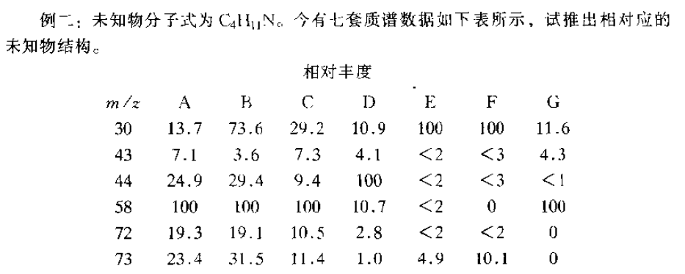
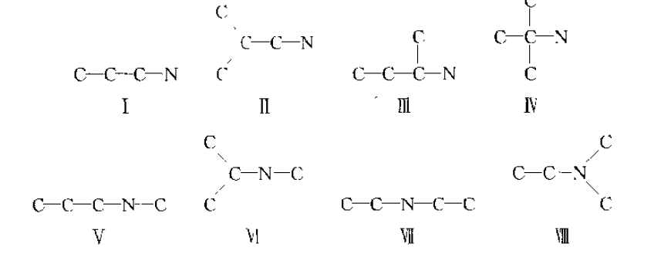

Slide 38

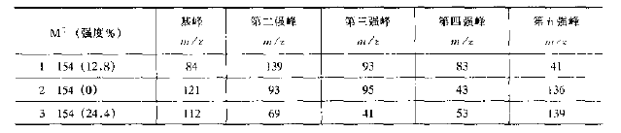
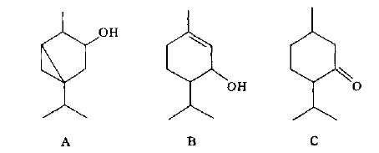

Slide 39
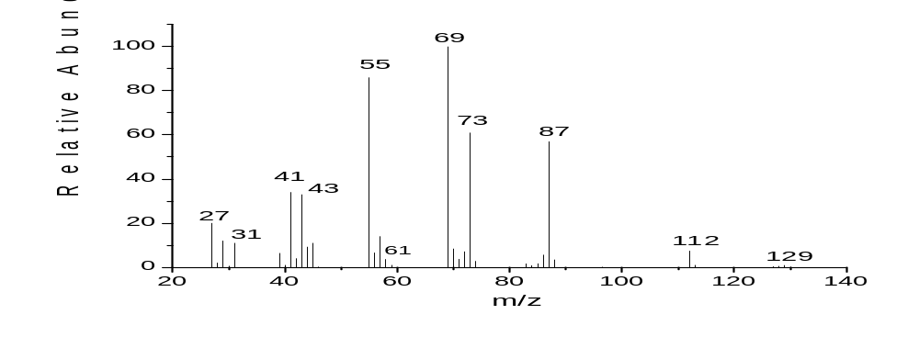

Slide 40
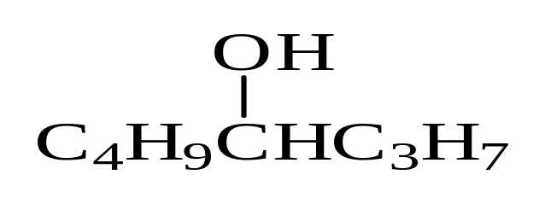
m/z112, 奇电子离子，但不是M^{+•}，因有m/z129,130, 130-112=18，可能是脱水引起的。
离子系列m/z31,45,59,73,87 C_{n}H_{2n+1}O, 醇或醚。
m/z130，C₈H₁₇O，经高分辨实验证实。
由醚R－O－R'失去ROH不常见，应为醇类。
从伯醇上失去H₂O极易，使得C_{n}H_{2n+1}O系列离子强度很低。
[M-43]⁺(m/z87), [M-57]⁺(m/z73), 醇的α断裂引致对应失去C₃H₇和C₄H₉自由基。
[M-15]⁺，[M-29]⁺很小，说明不存在支链。
结论：4-辛醇

Slide 41
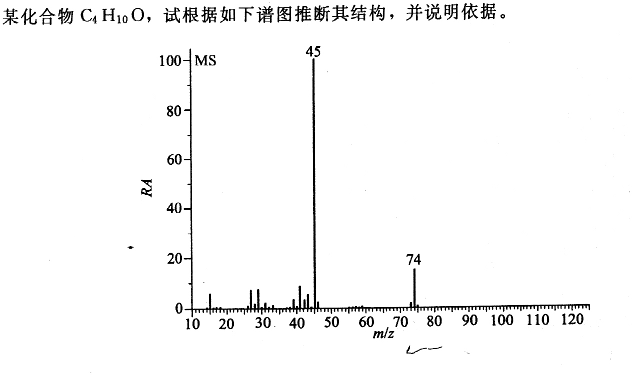

Slide 42
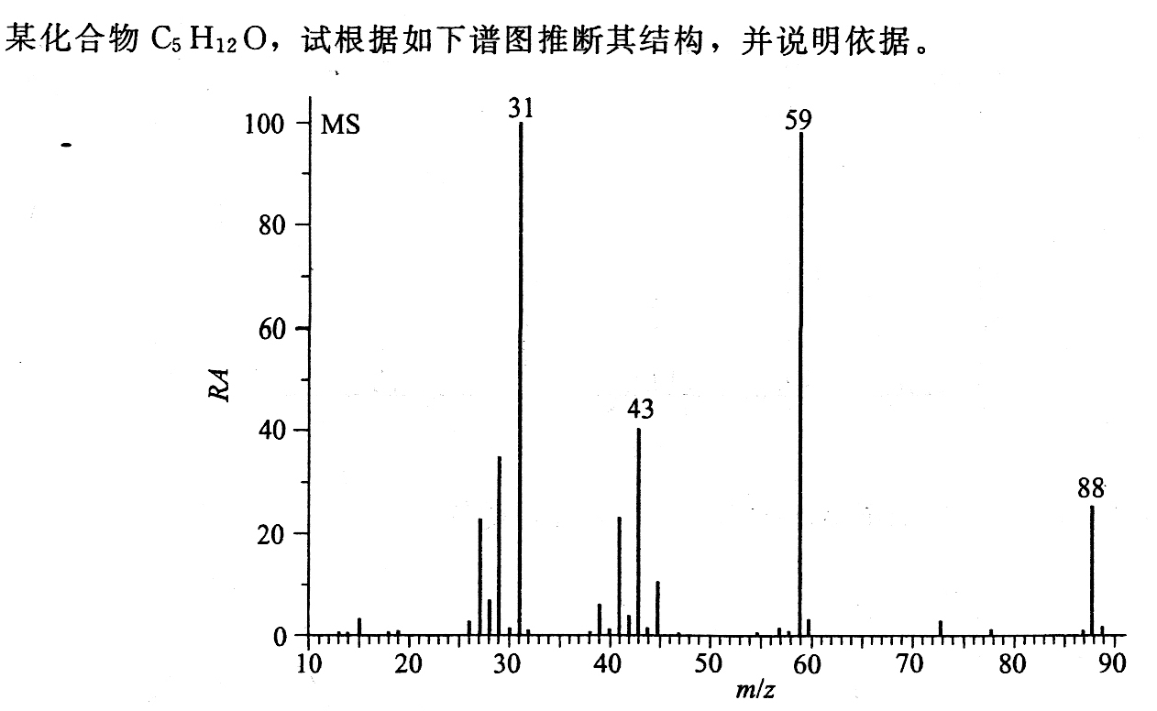

Slide 43
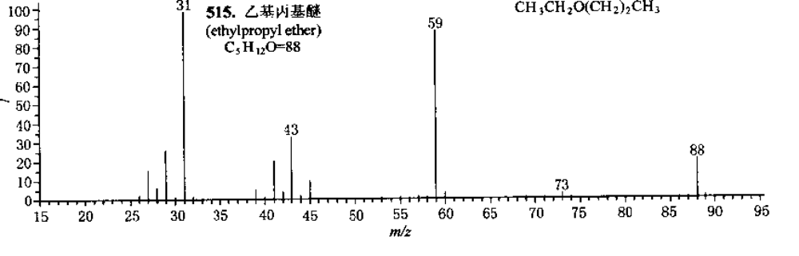

Slide 44
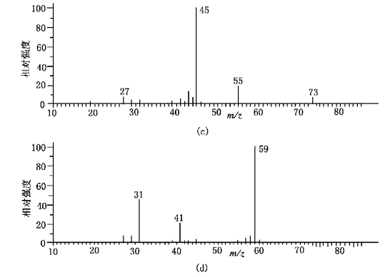
某化合物分子式 C₅H₁₂O,根据质谱推测其结构,并说明依据.

Slide 45
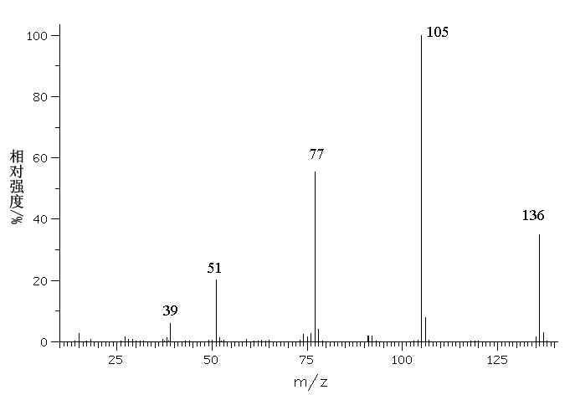
例：已知某化合物质谱如下，试推测其结构(m/z = 137与m/z = 136的离子强度比为9:100）。

Slide 46
1) 解析分子离子峰区域
分子离子峰较强
根据M+1/M = 9.0%，可知分子约含8个碳；
取C6~C10进行计算：
a. C₉H₁₂O (f = 4) b. C₈H₈O₂ (f = 5) c. C₇H₄O₃ (f = 6)
2) 解析碎片离子区域
m/z = 39, 51, 77，说明有苯环存在;
m/z = 105，说明有C₆H₅C≡O⁺存在，为分子离子失去.OCH₃或.CH₂OH形成；

Slide 47
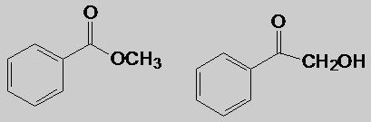
3) 列出可能结构单元
C₆H₅CO(Ω= 5), CH₃O 或CH₂OH 排除a,c
剩余结构：0
4) 确定可能结构
若为后者，质谱中应有明显的m/z = 31峰；
故应为a结构；
5) 验证结构
写出裂解过程（略）

Slide 48
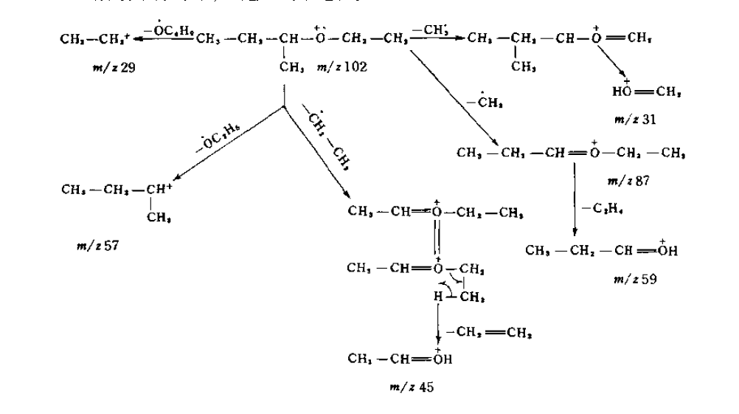

Slide 49
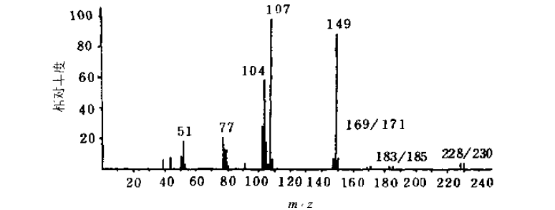
例：已知某化合物质谱如下，试推测其结构。

Slide 50
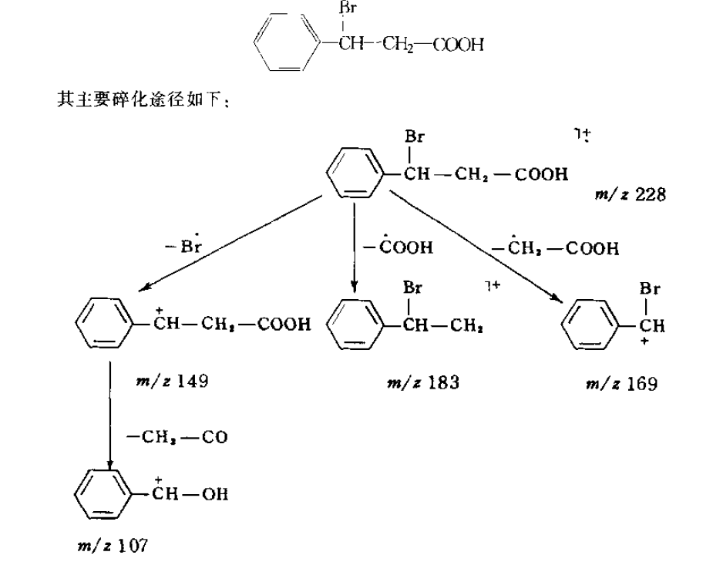

Slide 51
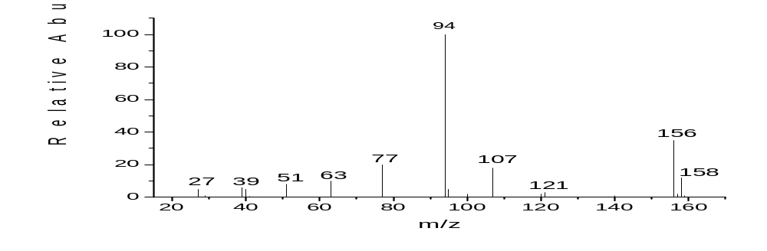
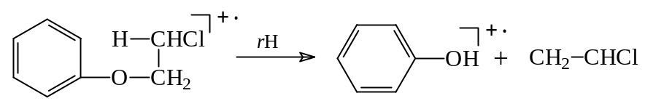
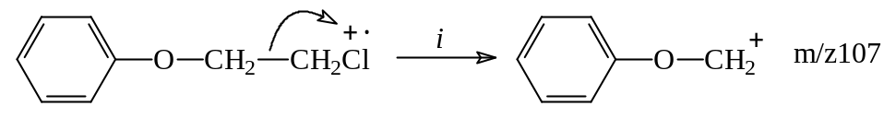
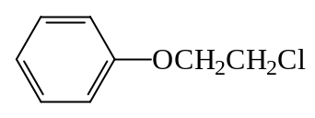
例5
M^{+•}，m/z156， M+2/M=3/1 含1个Cl；[M-35]，m/z121，进一步说明含Cl。
M+1/M≈9%，8个碳,分子式C₈H₇ClO。
Ω=5, 有m/z77, 51, 39离子系列，苯基C₆H₅特征。
强m/z94，奇电子离子，94-77=16，含氧，m/z94可能为苯酚，由重排产生。
m/z107，电离发生在Cl上，引发i断裂所致。
结论：2-苯氧基1-氯乙烷

